Slide 1


فن الأوريغامي
معلمة الموهوبات : العنود عبدالله الجديعي
المشرفه التربويه : نوره بن دخنان
مديرة المدرسه :هند المقبل

Slide 2
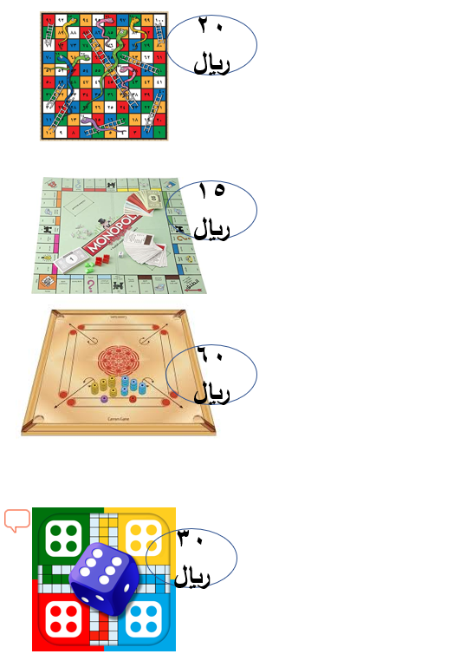
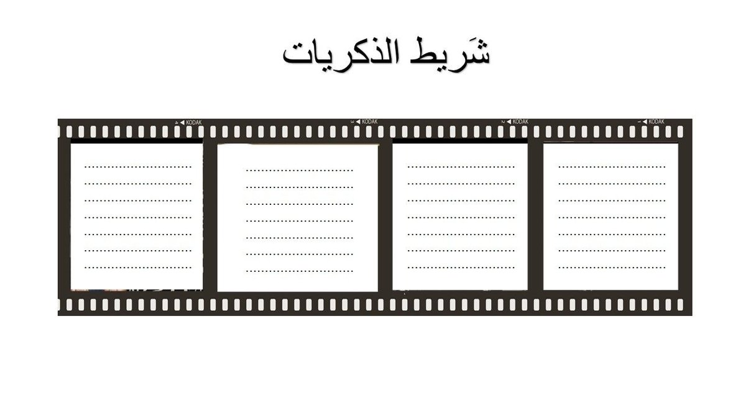
لنتذكر سويا المهمه المنزليه

Slide 3

سجلي الأفكار المهمه لك في مدونتك

Slide 4
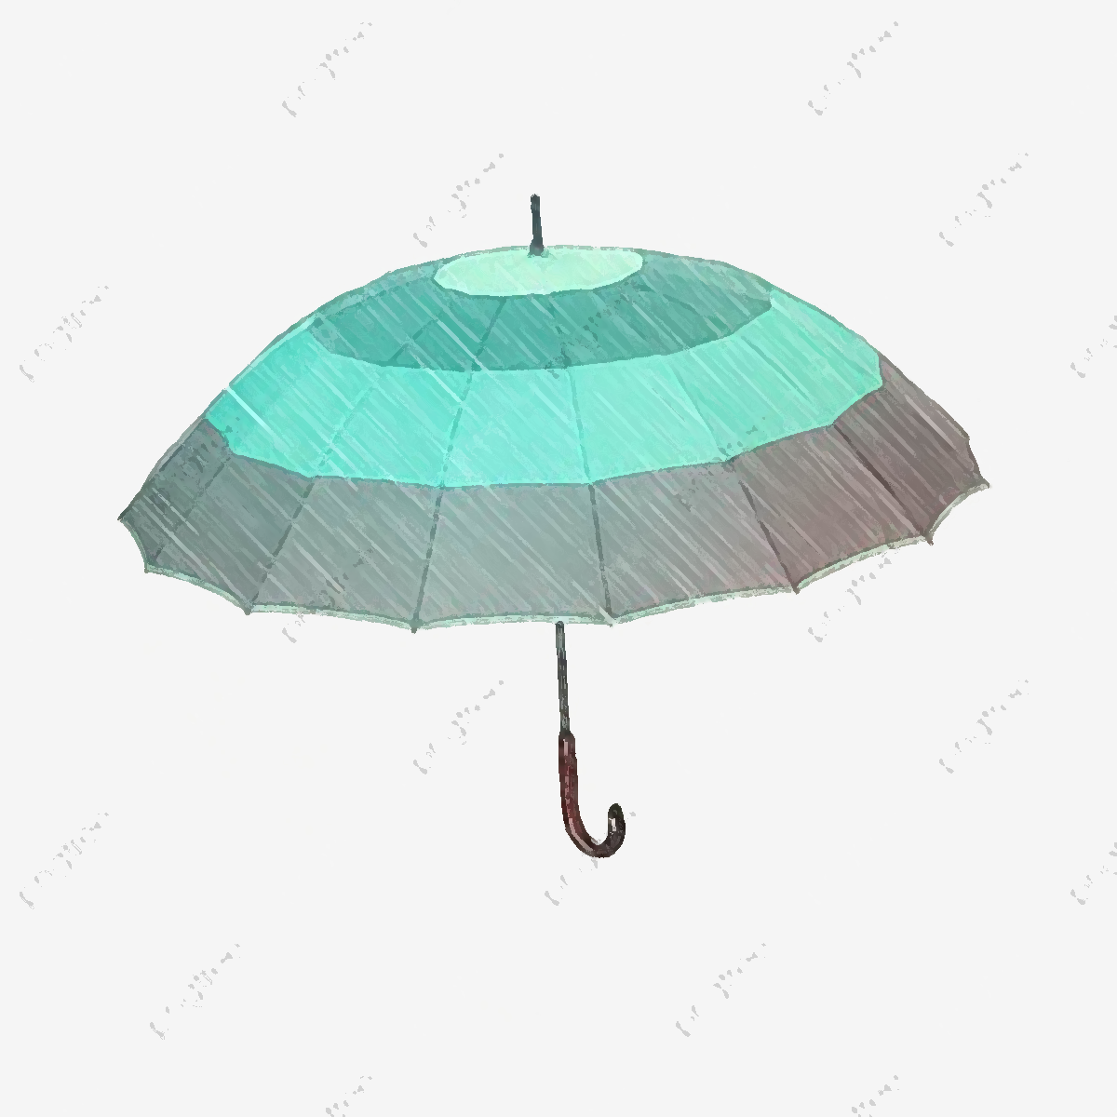

ساره تذهب كل يوم الى المدرسه مشياً على الاقدام وكانت تعاني من اشعة الشمس الحاره فاشتكت لامها من حرارة الشمس ففكرت أمها في حل مشكلتها واحضرت لها مظله كبيره
وأصبحت تعاني من مشكله أخرى كيف تحتفظ بهذه المظله لانها تأخذ مساحه كبيره من غرفة الصف كيف نساعد ساره في حل مشكلتها

Slide 5

هل نستطيع صناعة المظله بخامات أخرى ؟
هل نستطيع صناعة المظله من الورق؟

Slide 6
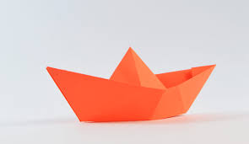


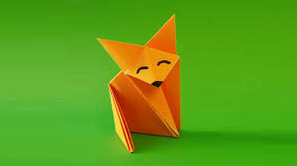
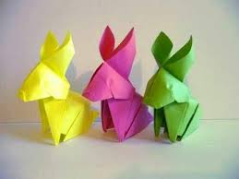
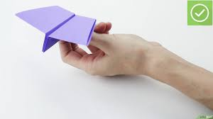
تأملي في هذه الصور التي أمامك ماذا يسمى هذا الفن ؟

Slide 7
فن طي الورق
الاوريغامي

Slide 8
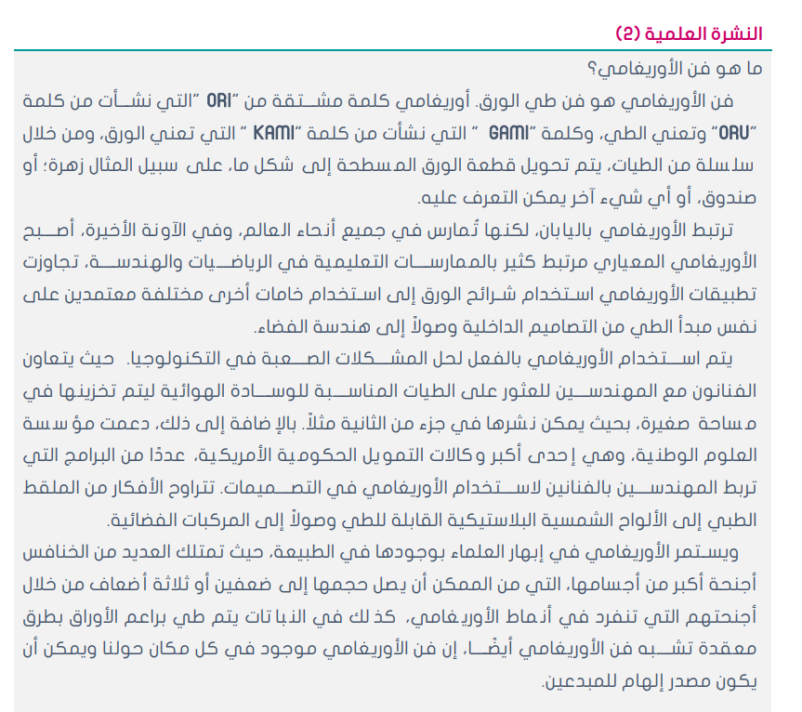

Slide 9
بعد قراءة النشره لخصي باسلوبك المبدع فن الاوريغامي

Slide 10
مفهوم الأوريغامي:
ترتبط الأوريغامي باليابان لكنها تُمارس في جميع أنحاء العالم
وهو فن طي الورق.
أوريغامي كلمة مشتقة منORI" " التي نشأت من كلمة ORU "" وتعني الطي، وكلمة " " GAMI التي نشأت من كلمة " KAMI " التي تعني الورق، ومن خلال سلسلة من الطيات، يتم تحويل قطعة الورق المسطحة إلى شكل ما، على سبيل المثال زهرة؛ أو صندوق، أو أي شيء آخر يمكن التعرف عليه.

Slide 11
حيث أصبح الأوريغامي المعياري مرتبط كثير بالممارسات التعليمية
في الرياضيات والهندسة، وتجاوزت تطبيقات الأوريغامي استخدام شرائح الورق
إلى استخدام خامات أخرى مختلفة معتمدين على نفس مبدأ الطي
من التصاميم الداخلية وصولا إلى هندسة الفضاء.

Slide 12
تطور استخداماته؛
تم اعتماد تقنية الأوريغامي في شركات تصميم الأقمار الصناعية والمركبات الفضائية بحيث أصبح من الممكن أن يتم طي القمر الصناعي بحيز صغير من دون أن يأخذ حجماً ضخماً ضمن المركبة، وليتمكن أيضاً من أخذ شكله الأساسي في الفضاء بشكل شبه ذاتي.
يتم استخدام الأوريغامي بالفعل لحل المشاكلات الصعبة في التكنولوجيا. حيث يتعاون الفنانون مع المهندسين للعثور على الطيات المناسبة للوسادة الهوائية الواقية من الحوادث لتشغل في السيارات أصغر حيز ممكن مع مرونة عالية للانتفاخ السريع عند الحوادث بدون أي إعاقات عند انفراد الأكياس بشكل سريع جداً وذلك باستخدام تقنيات الأوريغامي

Slide 13
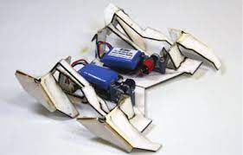
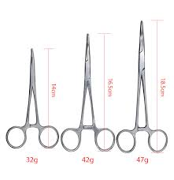
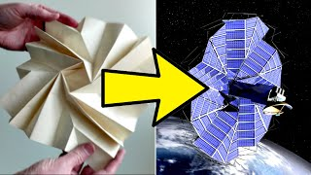
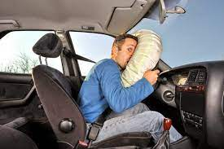
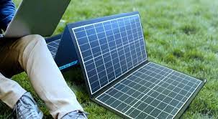
من الصور التي امامك استدلي الى استخدامات الاوريغامي لحل المشكلات

Slide 14
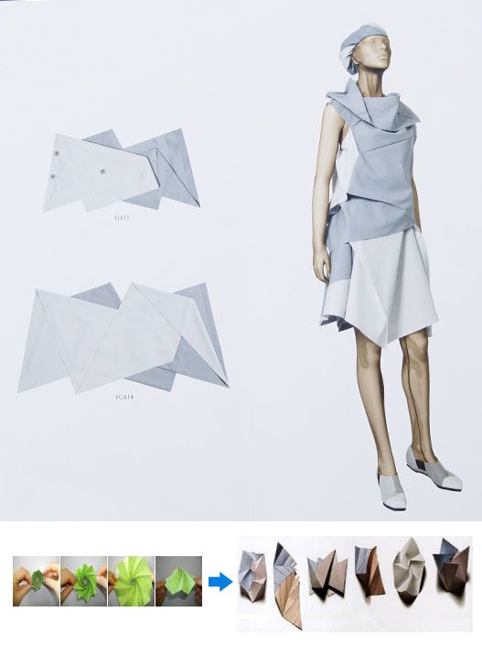
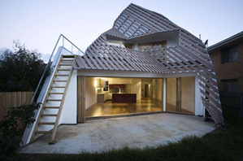
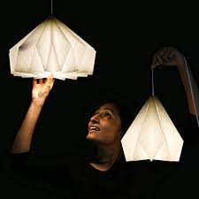
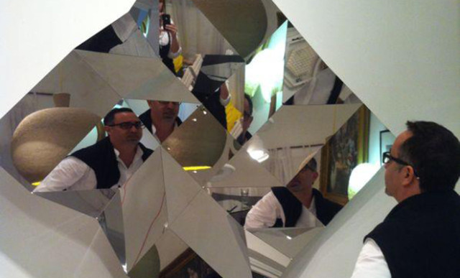
https://youtu.be/m5f3wyOiOvE

Slide 15
تفتقر عشرات الآلاف من المدارس والمعامل والمستشفيات في بلدان العالم الأقل نموا إلى مجاهر تعينها على أداء أدوارها في التعليم أو الفحص المجهري للعينات.
كما يحتاج الآلاف من الباحثين الميدانيين الذين يجوبون الآفاق أحيانا كثيرة إلى الفحص المجهري للعينات في مواقع بحثهم.
هذان العاملان شكلا حافزا لكل من مانو براكاش وجيم سيبولسكي الباحثين الهندسيين بجامعة ستانفورد الأميركية على صنع مجهر من الورق المقوى بطريقة الأوريجامي يمكن وضعه في الجيب ولا يكلف أكثر من دولار واحد.
لم يتخيل أحد أن تتحول فكرة براكاش -التي تحدث عنها بمنتدى تيد TED العالمي قبل أربع سنوات- إلى حقيقة، وأن تقوم شركة ناشئة لإنتاجه وتوزيعه في سائر بقاع العالم.

Slide 16
يلصق فديو المجهر هنا لان عته كبيره

Slide 17
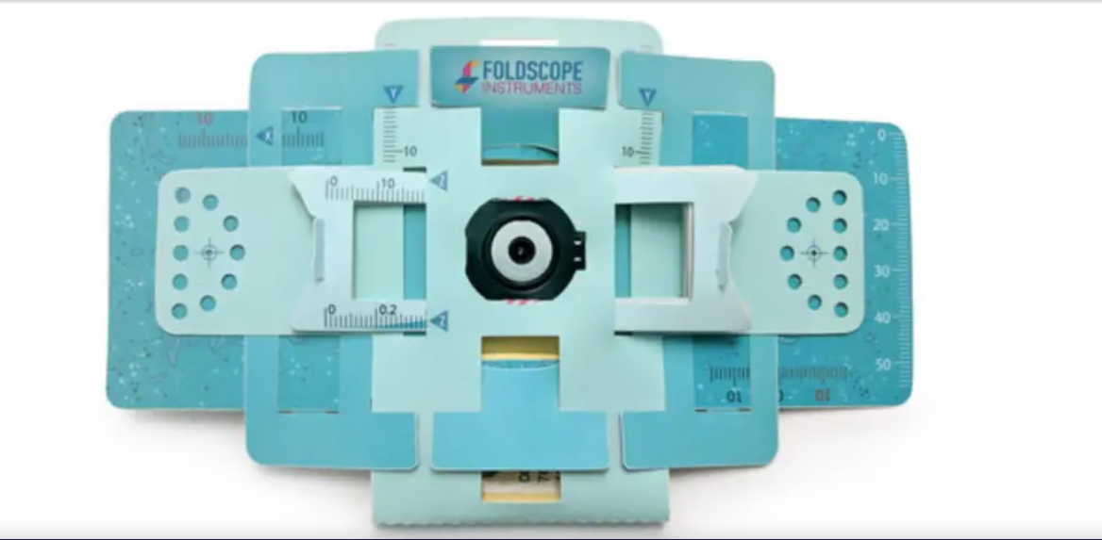

Slide 18
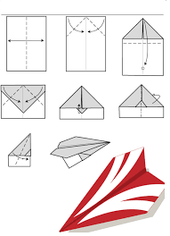

يوجد لدينا كتب ونماذج في المكتبه من الاوريغامي

Slide 19
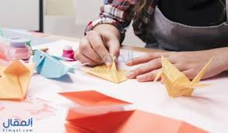
هل تستطيعين صنع اشكال بالورق؟
كيف
اذن سنتعلم اليوم صنع اشكال أخرى من خلال المقطع التالي

Slide 20
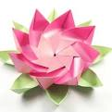
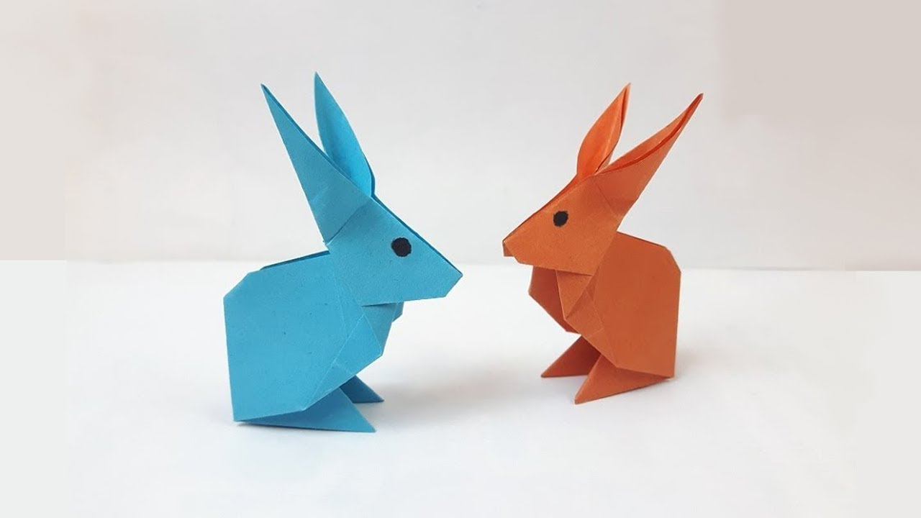
1-1 | نشاط
العنوان | تقنية الأوريغامي
الهدف | تقنية الأوريغامي في تنفيذ بعض النماذج (وجه الحيوان/ القلب/ زهرة)
الزمن | 20 د
نوع النشاط | فردي
الخطوات | استخدمي جهازك اللوحي ابحثي في مواقع البحث (الانترنت ) عن فن طي الورق بالخطوات اتبعي التعليمات ابدئي التنفيذ اضيفي اسلوبك الفني على نموذجك

Slide 21
هل تستطيعين صناعة لعبه أخرى بالادوات التي أمامك

Slide 22
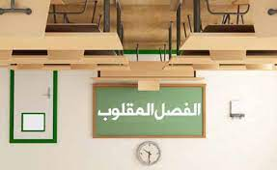
عندما شاهدتي فديو لعبة الحظ في فريق مساحة الامبتكار ( مصنع الألعاب ) هل بامكانك صنع نفس الاوريغامي التي شاهدتي في الفديو
من خلال استراتيجية الصف المقلوب والأدوات التي امامك اصنعي لعبة الحظ
هل استطيع تغييرها الى اسم أخر
اقترحي اسم آخر لها لان كل مايحصل عليه الانسان يكون مقدر لها وليس من لعبه نلعبها

Slide 23
فديو لعبة الحظ يلصق هنا

Slide 24
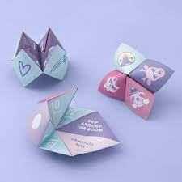
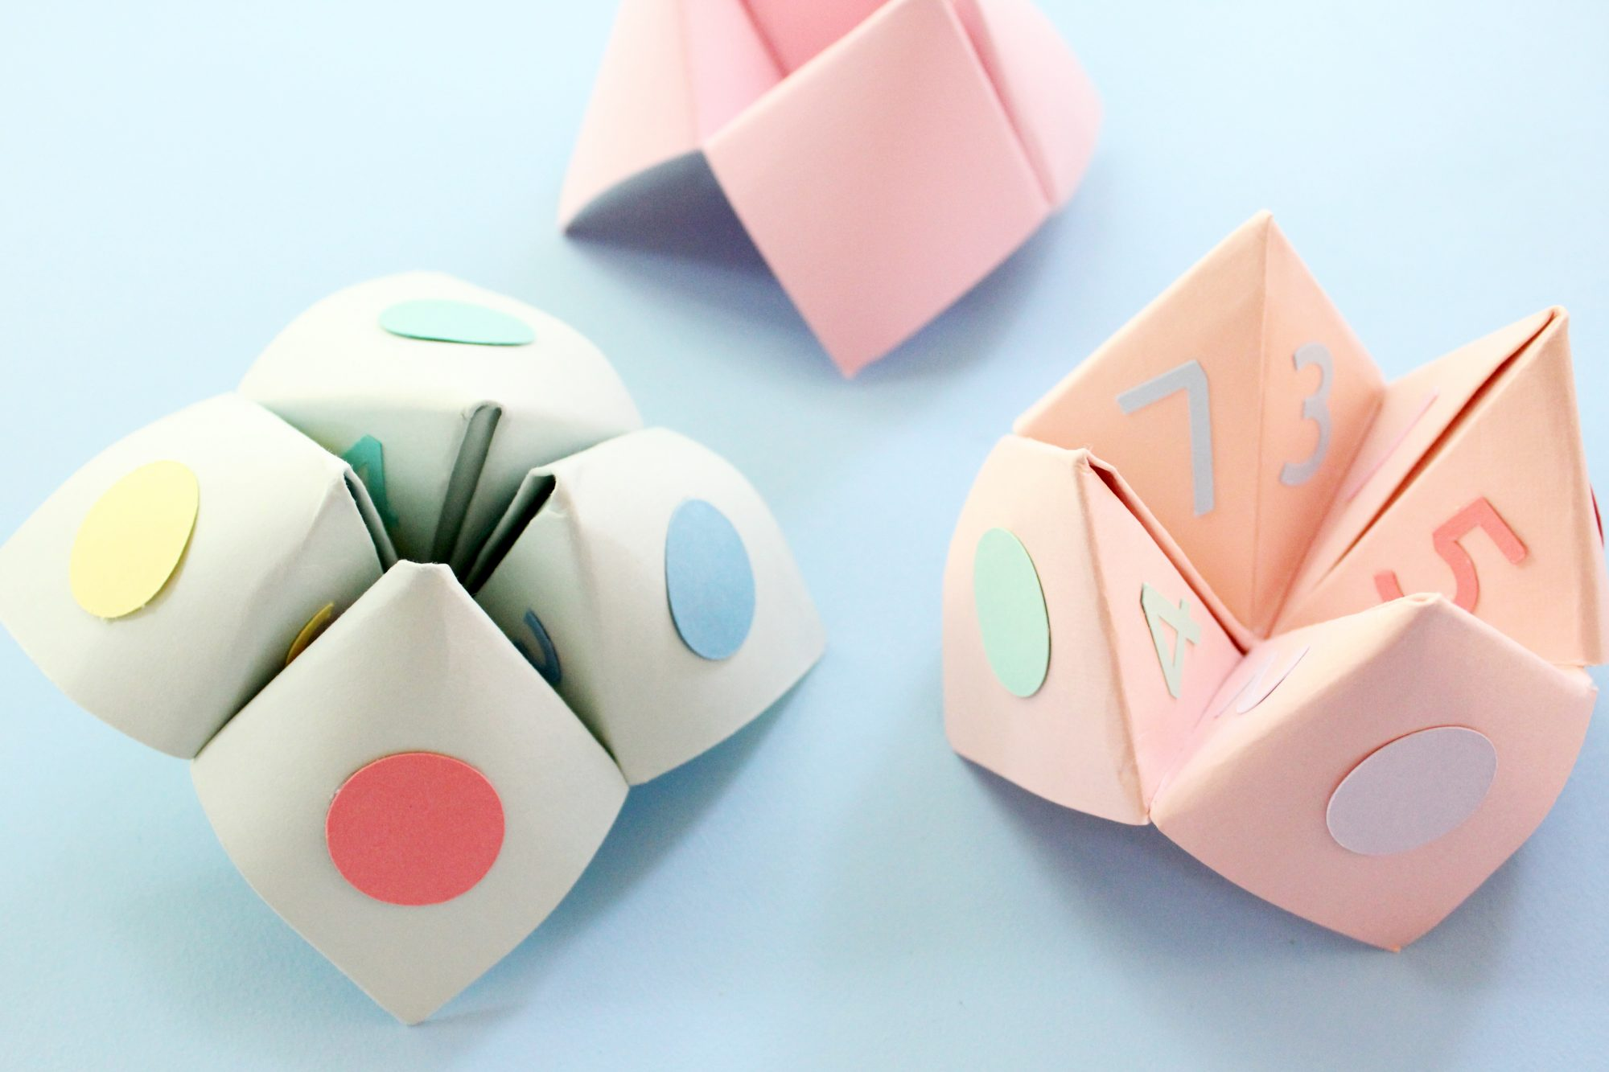
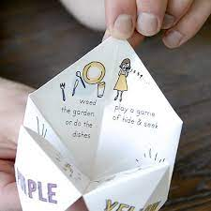
1-2 | نشاط
العنوان | تحدي لعبة الحظ "Game Teller Fortune Paper "
الهدف | تقنية الأوريغامي في تنفيذ بعض النماذج (وجه الحيوان/ القلب/ زهرة)
الزمن | 20 د
نوع النشاط | جماعي (2-3 ) طالبة
الخطوات | على كل مجموعه اختيار: (موضوع للعبة ووضع عنوان لها، واخراجها بطريقة فنية.) توزيع الأرقام – والعبارات المصاحبة لكل رقم إنهاء المهمة في الوقت المحدد. تنظيف منطقة العمل قبل عرض الفريق. سوف يتم تقيم عمل كل مجموعه من خلال نموذج تقييم.

Slide 25
هل بامكانك تحويل أوراق الاوريغامي لتطير او تتحرك
هذه مهمه لك

Slide 26

1-2 | مهمة منزلية
العنوان | لعبة أوريغامي
الهدف | تصميم نموذج لعبة بتقنية اوريغامي تحتوي على حركة ميكانيكية أو دارة إلكترونية أو كلاهما معا.
الزمن | في المنزل يطبق
نوع النشاط | فردي أو مجموعه
الخطوات | تصميم لعبة بتقنية اوريغامي تحتوي على حركة ميكانيكية أو دارة إلكترونية أو كالهما معا.

Slide 27
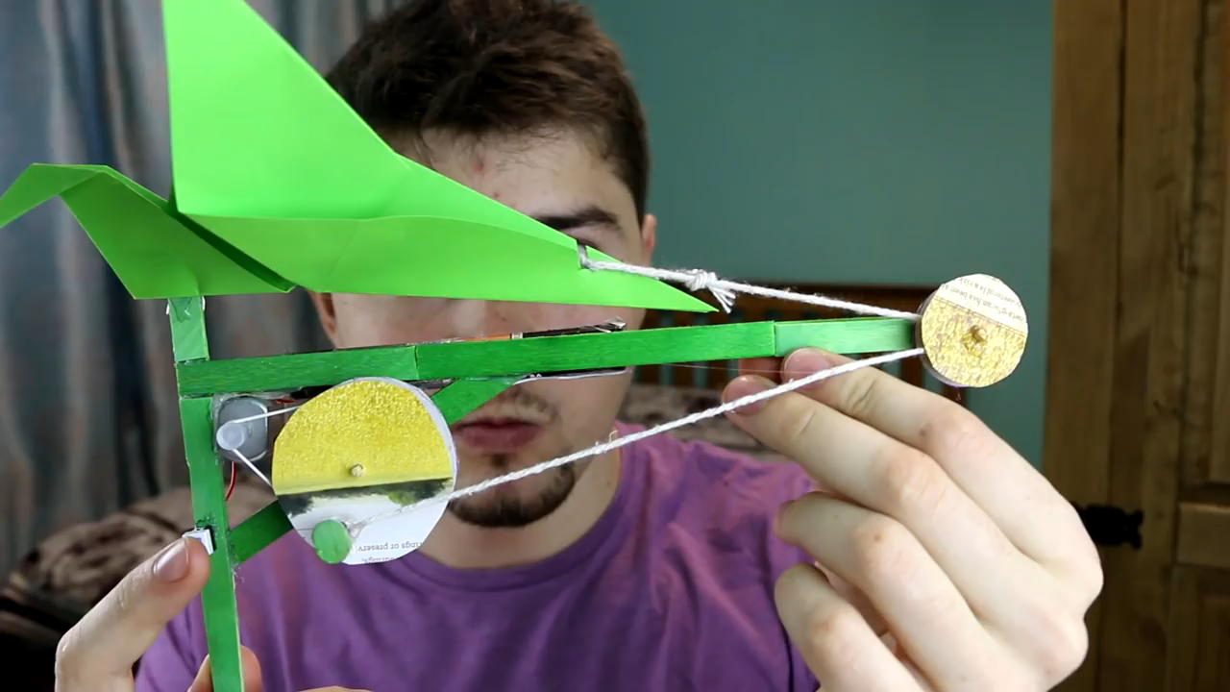
مثال توضيحي للمهمة المنزلية :

Slide 28


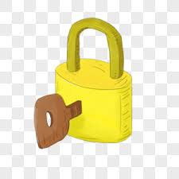
ختاما :
كل طالبة تقوم بتسجيل تأملاتها في مدونة الأفكار حول: - المواضيع التي تعلمتها خلال اللقاء
الأمور التي استمتعي بها خلال اللقاء
- الأمور الأكثر ازعاجًا والتي ترغبين في معالجتها

